Slide 1
المحاضرة الرابعة
إعداد / أ.إبتسام عبدالسلام العاشوري

Slide 2
الفرق بين الحكومة الالكترونية والحكومة التقليدية
تختلف الحكومة الالكترونية عن الحكومة التقليدية في أهدافها وفلسفتها ونظم إدارتها وهيكلها التنظيمي وطبيعة العلاقات التي تربطها بالمواطنين وأسلوب إدارة الموارد البشرية بها وذلك على النحو الموضح بالجدول

Slide 3
الفرق بين الحكومة الالكترونية والحكومة التقليدية

Slide 4
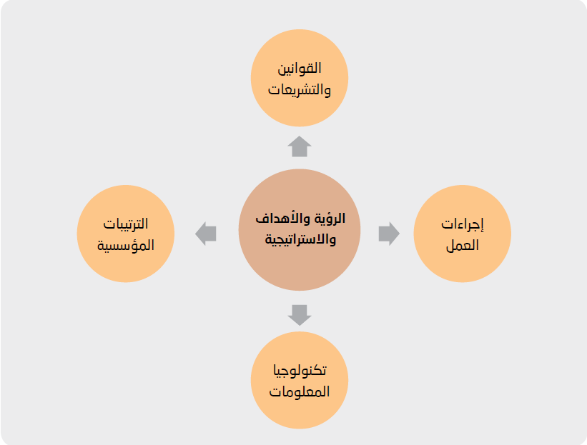
عوامل النجاح للحكومة الإلكترونية
يمكن تصنيف عوامل النجاح للحكومة الإلكترونية ضمن المجموعات الخمس التالية المترابطة كما في الشكل:

Slide 5
عوامل النجاح للحكومة الإلكترونية
الرؤية والأهداف والاستراتيجية
يتطلب نجاح الحكومة الإلكترونية وجود خطة بعيدة المدى تبنى على رؤية مُصاغة بعناية، إذ لا يمكن للإجراءات التصحيحية المتسرعة أن تحقق النتيجة المطلوبة. ويعتبر التركيز على الصورة الكبرى في البداية هو الأسلوب الأمثل، حيث يتم التركيز على فهم ما يطلب تحقيقه من الحكومة.
حيث من أهم المفاهيم التي يجب تبنيها أثناء وضع استراتيجية للحكومة الإلكترونية بناء تصور للخدمات وفقاً لاحتياجات المواطنين وقطاع الأعمال، وليس وفقاً للبنى الإدارية للحكومة، وقد تكون بعض الخدمات عابرة لأكثر من جهة حكومية . يمكن للحكومة الإلكترونية المتكاملة أن تساهم في تحفيز التعاون بين الجهات الحكومية، وتساهم أيضاً في منع تكرار الاستثمارات في البنى التحتية والتطبيقات.
بشكل مختصر، يتطلب نجاح الحكومة الإلكترونية ما يلي:
رؤية واضحة ودعم من القيادات.
دعماً فعالاً ومشاركة من المواطنين.
استراتيجية معدة جيداً تتضمن التزاماً بتقديم الموارد المطلوبة للتنفيذ.

Slide 6
عوامل النجاح للحكومة الإلكترونية
القوانين والتشريعات
تطلب عمليات التطبيق لمبادرة الحكومة الإلكترونية التعامل مع مجموعة من القضايا القانونية والتشريعية التالية
حماية البيانات الشخصية.
حرية وسرية المعلومات في الاتصالات الإلكترونية (التجارة الإلكترونية ، المعاملات الإلكترونية) .
حقوق الملكية الفكرية والصناعية.
الجرائم السيبرانية.
بالإضافة إلى النقاط السابقة، هناك مواضيع أخرى يجب تغطيتها لضمان أن القوانين المعمول بها تدعم الحكومة الإلكترونية ولا تعرقلها. وبوجه عام يجب أن يتم وضع التشريعات الإضافية التالية لتتمكن الحكومة الإلكترونية من النجاح:
قوانين/تعليمات متعلقة بالتغيير في سيرورة إجراءات العمل Business processes وفي نظم المعلومات.
قوانين/تعليمات متعلقة بالبنيان التقني IT architecture للحكومة الإلكترونية، وإنشاء مركز بيانات حكومي متكامل.

Slide 7
عوامل النجاح للحكومة الإلكترونية
الترتيبات المؤسسية:
الترتيبات المؤسسية هي مجموعة من الصلاحيات والمسؤوليات وآليات التعاون التي تحكم سلوك الأفراد والمؤسسات في مجال معين. وتساهم الترتيبات المؤسسية في ضمان التعاون ضمن الحكومة، كما أنها تمكن القطاع الخاص من المشاركة. وتكفل الترتيبات الصحيحة عملية المشاركة وتسرع عملية التنفيذ. إن معظم النشاطات المرتبطة بالحوكمة الإلكترونية تتطلب تغييرات في طرق العمل الحالية ضمن الجهة الحكومية المعنية أو بين الجهات الحكومية المختلفة، كما أنها تتطلب التفاعل والتنسيق بين عدد من المشاريع التي تتبع لجهات حكومية مختلفة، ومن هنا تبرز أهمية وجود البناء المؤسسي الذي يمكنه لعب الدور التنسيقي المطلوب، وذلك من خلال بنية وصلاحيات مدروسة بعناية.
ولتصميم ترتيبات مؤسسية ناجحة لا بد من النقاط التالية:
ضمان وجود قيادة قوية ومصمّمة على مبادرة الحكومة الإلكترونية؛
التخطيط لإدارة تكنولوجيا المعلومات والتخطيط لإدارة التغيير؛
إعداد الاعتمادات المالية وتحديد آليات إنفاقها؛
التنسيق والتعاون؛
الرصد وتقييم الأداء؛
إنشاء مؤسسة للدعم التقني؛
الشراكة بين القطاعين العام والخاص.

Slide 8
عوامل النجاح للحكومة الإلكترونية
إجراءات العمل:
الحكومة الإلكترونية ليست مجرد تحويل إجراءات العمل من شكلها الورقي إلى إجراءات إلكترونية، أو تقديم الخدمات إلكترونياً، بل إن الهدف الأسمى للحكومة الإلكترونية هو أن تحدث تحوّلاً في الحكومة؛ ولهذا يعتبر تطوير إجراءات العمل وسيرورتها أحد أهم ركائز نجاح الحكومة الإلكترونية. إن فهم ضرورة تحويل الخدمة إلى شكلها الإلكتروني بعد تطوير الإجراء الإداري وليس قبله وتخليصه من كل الخطوات غير الضرورية يشكل أهم مقومات نجاح الحكومة الإلكترونية؛ إذ قد لا تكون الطريقة الحالية للعمل الحكومي هي الطريقة الفضلى. وتعد إعادة هندسة الإجراءات إحدى تقنيات تطوير الإجراءات الإدارية، وهي تمكن من تصميم الإجراءات الداخلية ضمن كل جهة حكومية، والإجراءات بين الجهات الحكومية، وذلك بهدف رفع كفاءتها من خلال إزالة كل الخطوات ذات الكفاءة المنخفضة.

Slide 9
عوامل النجاح للحكومة الإلكترونية
تكنولوجيا المعلومات:
تتغير التكنولوجيا بوتيرة سريعة، غير أن أهم النقاط التي يجب أخذها في الحسبان أثناء اختيار التكنولوجيا والمصنعين هي:
المستوى التقني للتطبيقات.
البنية التحتية للشبكات.
التشغيل البيني.
التقييس.
القدرات البشرية والتكنولوجية.
إضافةً إلى النقاط السابقة، هناك بعض القضايا المساعدة التي تساهم في رفع أولوية برامج الحكومة الإلكترونية مثل:
الإرادة السياسية والضغط غير الحكومي وتوفر المهارات الإدارية والتقنية في الحكومة للقيام بالأعمال المطلوبة

Slide 10
عوامل المخاطرة في تنفيذ مبادرة الحكومة الإلكترونية
هناك العديد من التجارب الفاشلة لمشاريع الحكومة الإلكترونية، والتي لم تتمكن من تحقيق التوقعات. وعموماً، يمكن تصنيف المخاطر المتعلقة بالحكومة الإلكترونية إلى قسمين: قسم يتعلق بالمواطنين، وقسم يتعلق بالحكومة.
المخاطر المتعلقة بالمواطن:
الفجوة الرقمية.
توقعات منخفضة.
محدودية في الاطلاع على التكنولوجيا.
محدودية في القدرة على استخدام التكنولوجيا.
ضعف الحافز لاستخدام التكنولوجيا.
ضعف الثقة في التكنولوجيا.
فهم خاطئ لما يمكن أن تقدمه التكنولوجيا.

Slide 11
عوامل المخاطرة في تنفيذ مبادرة الحكومة الإلكترونية
المخاطر المتعلقة بالحكومة:
التعقيد.
تركيز كل جهة حكومية على نفسها فقط.
ضعف في القدرات.
محدودية في الموارد البشرية المناسبة.
محدودية في الموارد المالية اللازمة للعمل.

